Slide 1
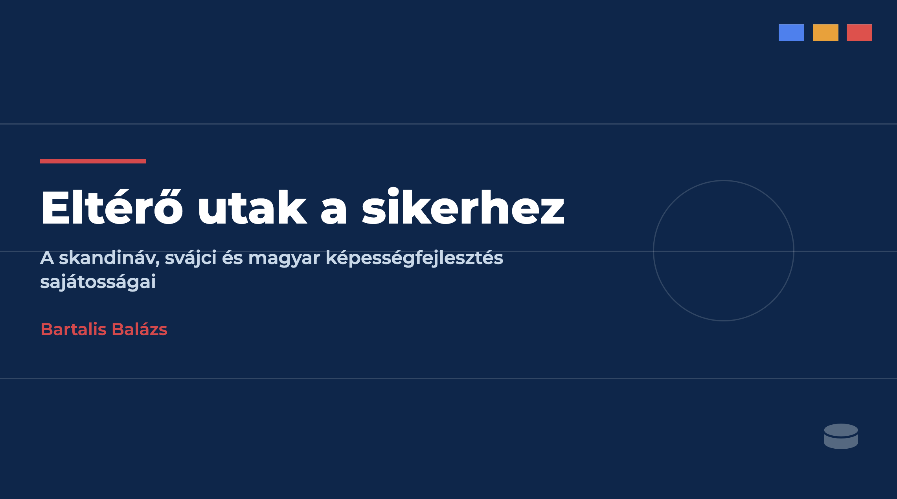

Slide 2
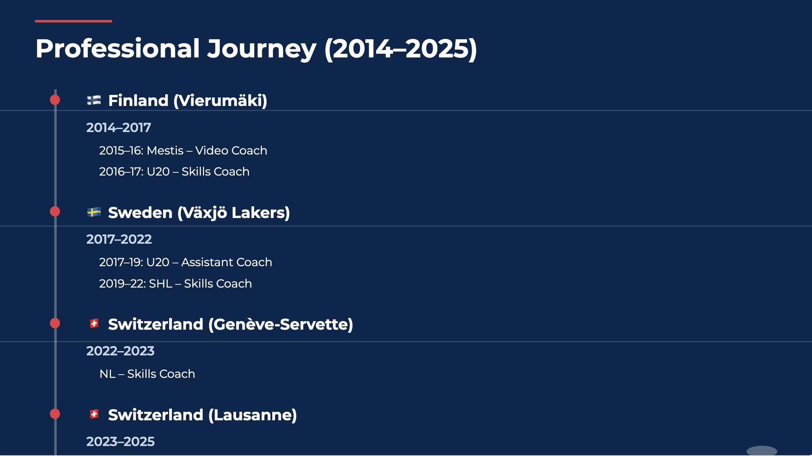
🇭🇺 National team
2022-25
NL – Assistant Coach

Slide 3
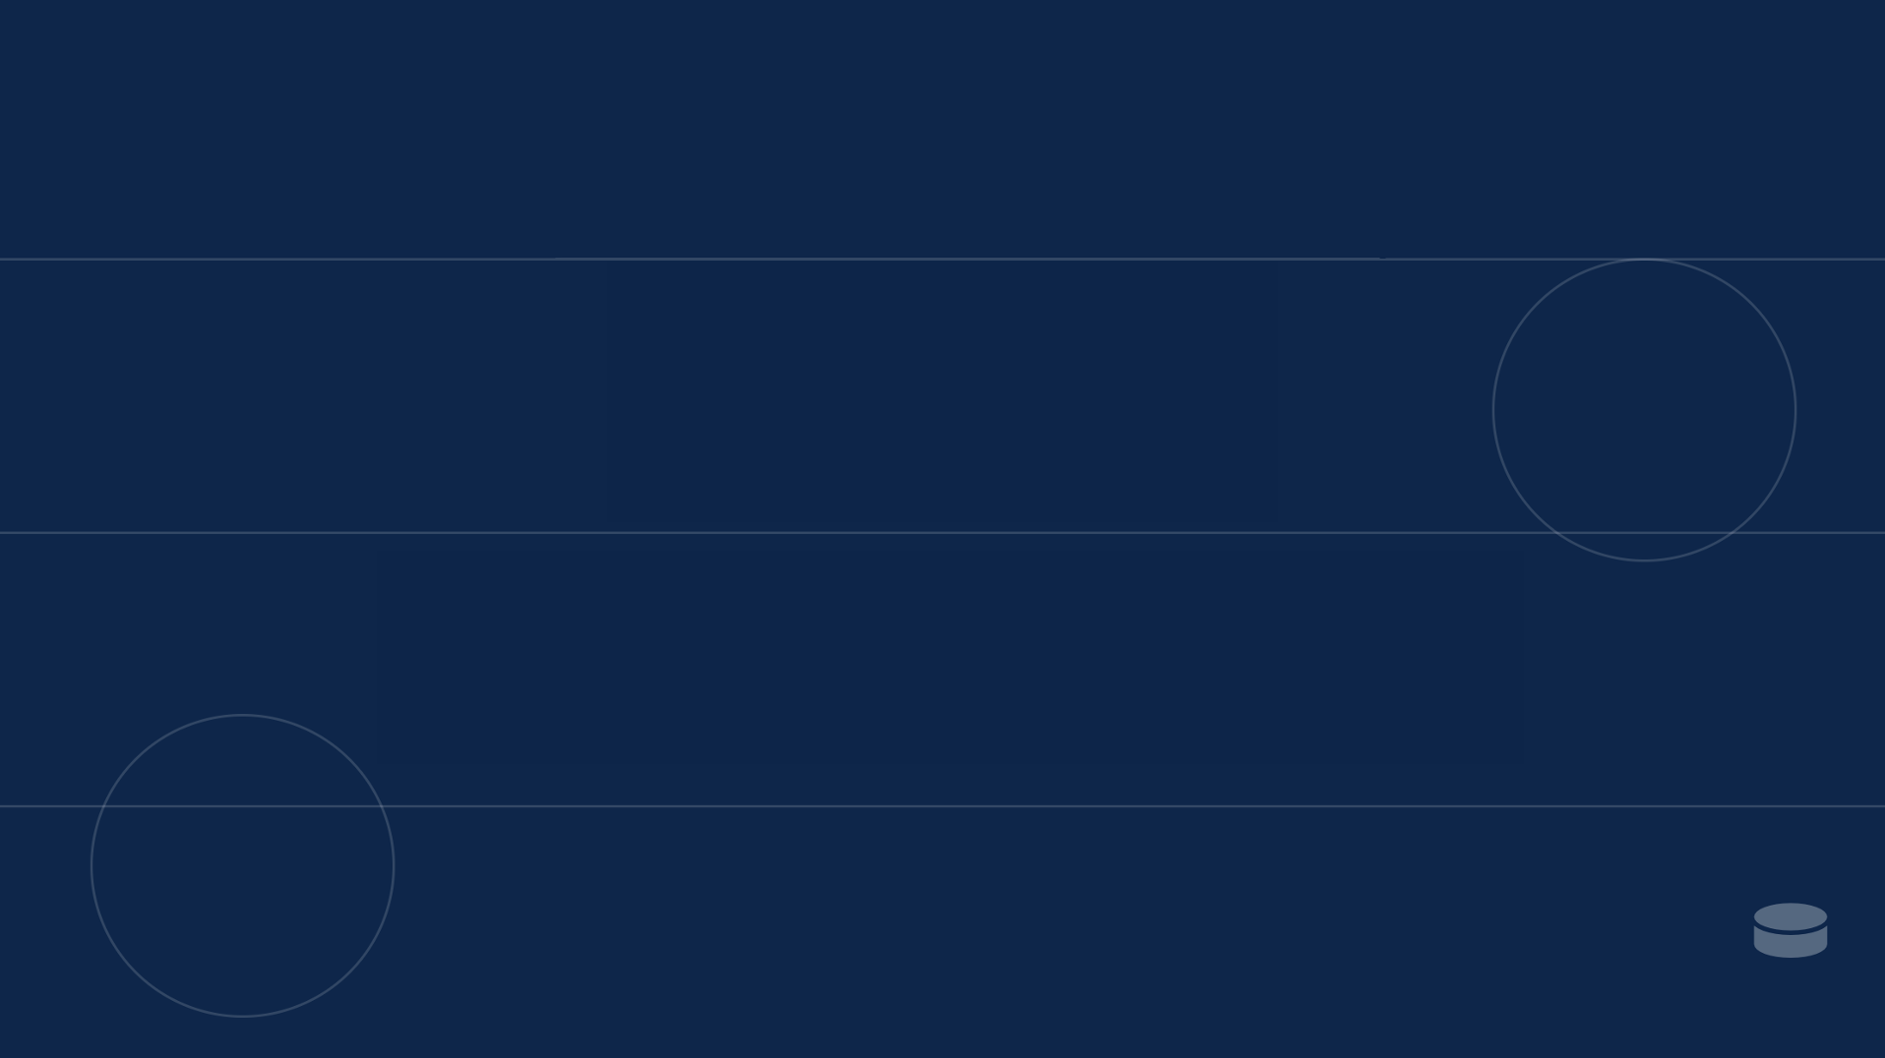
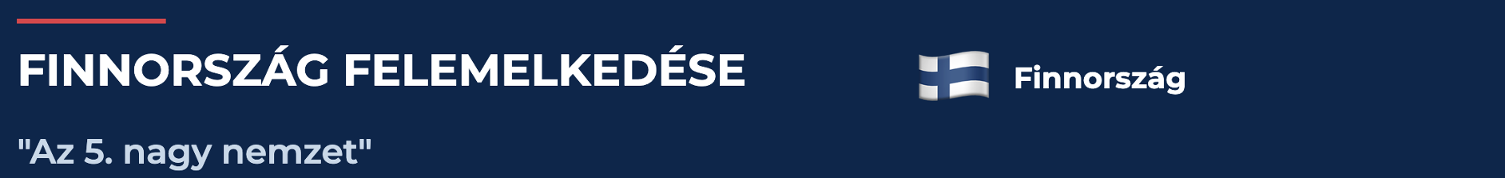
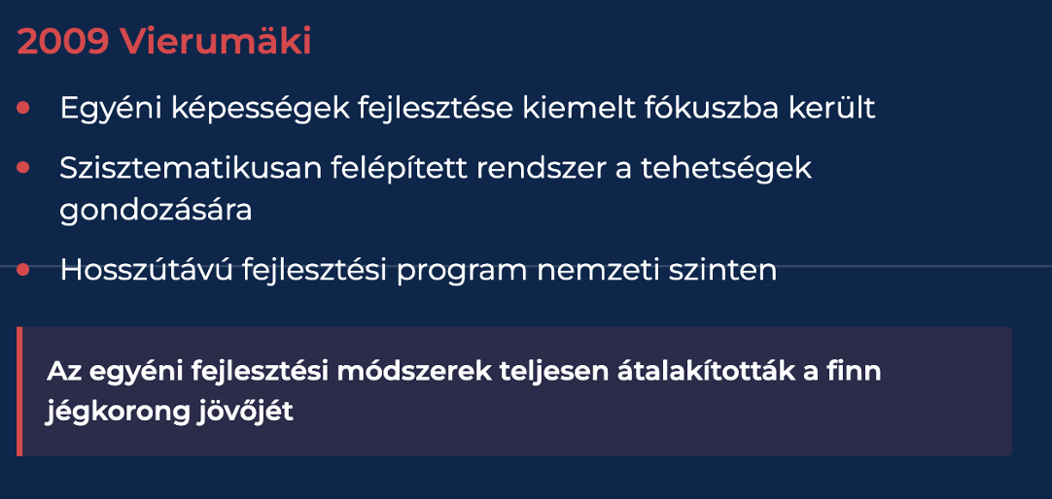
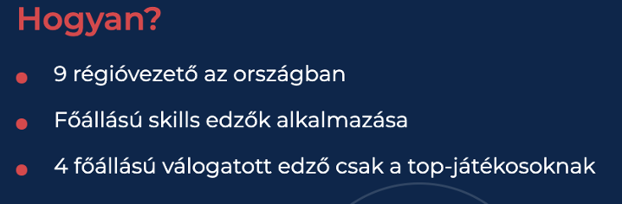

Slide 4
🇫🇮 Finn modell – a játékos “megépítése”
rengeteg egyéni technika
sok kisjáték → döntéshozás
“flow-based” edzések – kevés megállítás
hangsúly a kreativitáson van
A finn cél: technikai dominancia kis helyen

Slide 5
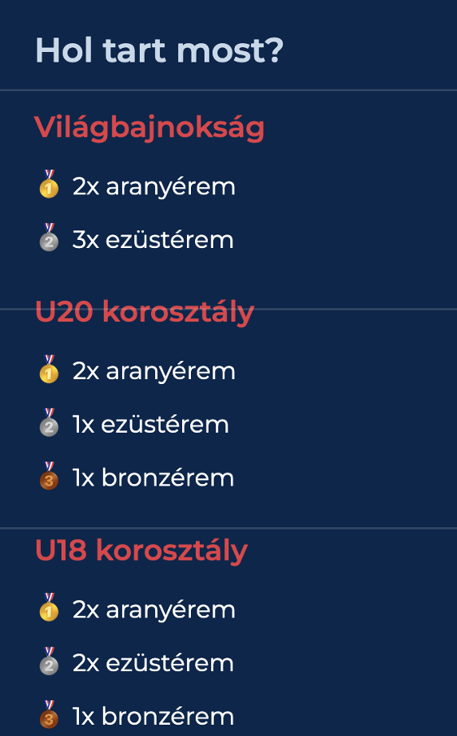
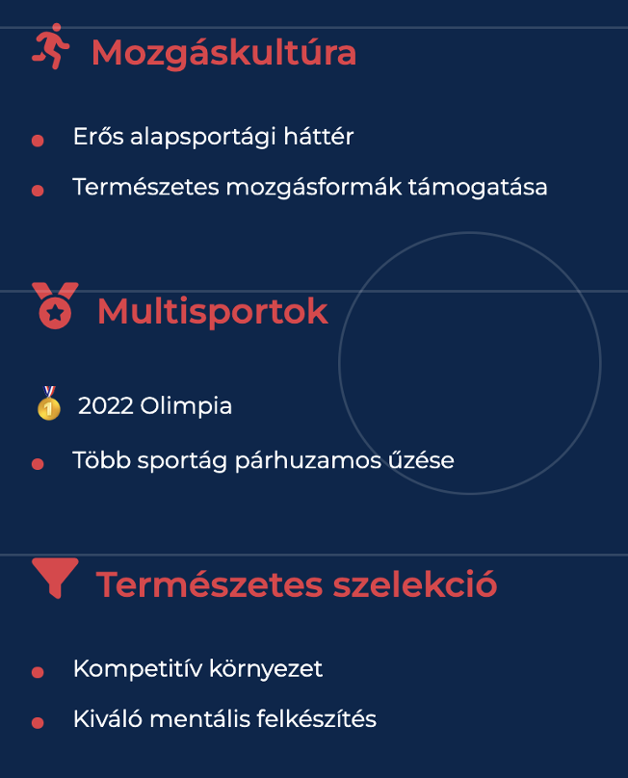


Slide 6
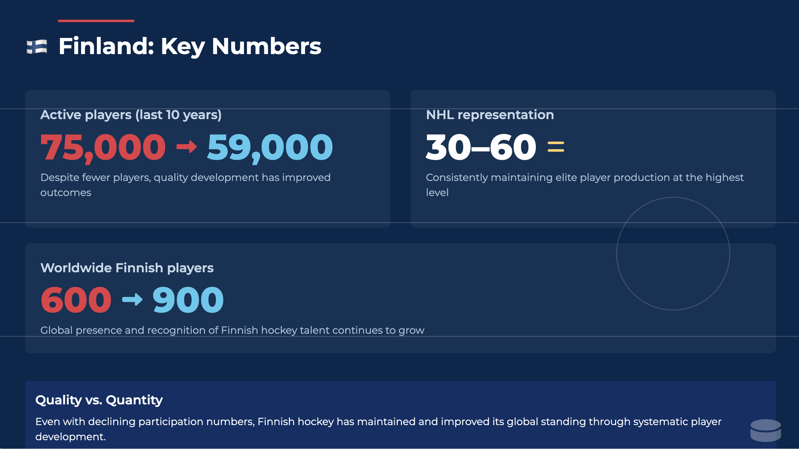

Slide 7
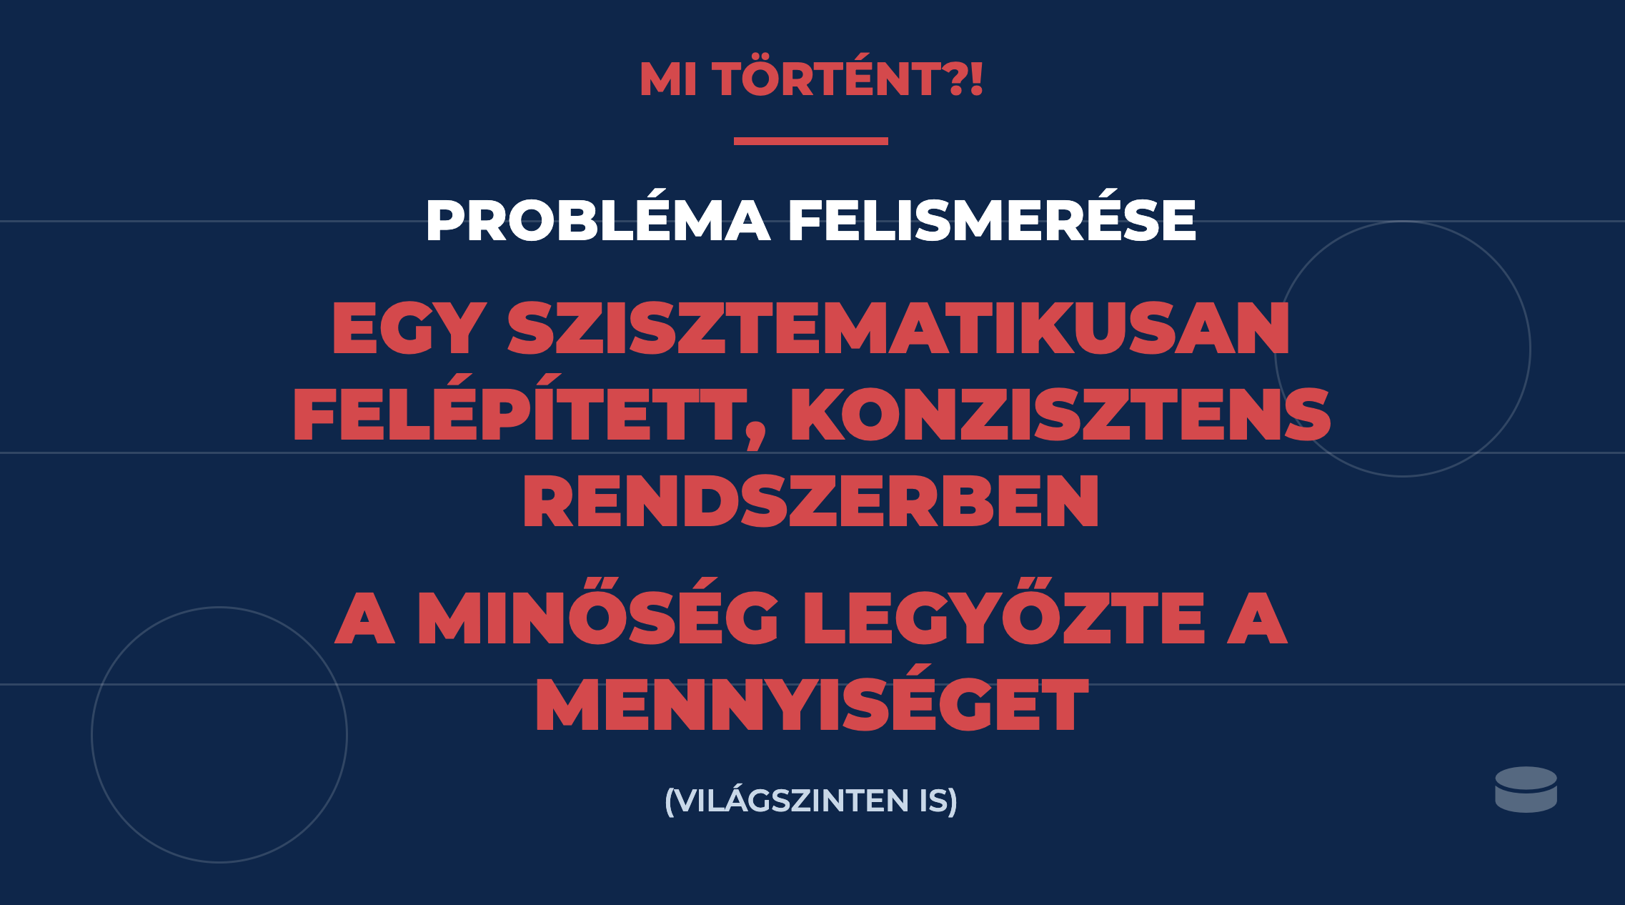

Slide 8

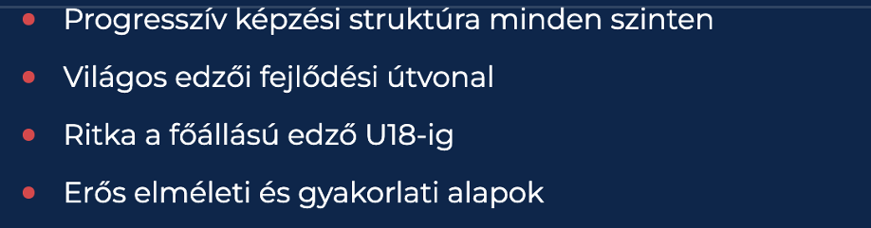
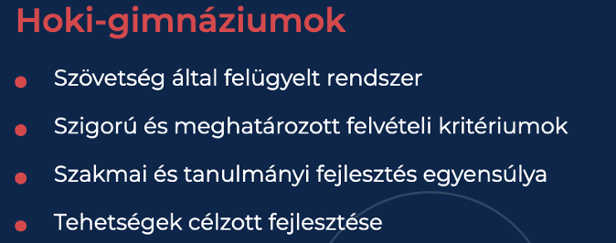
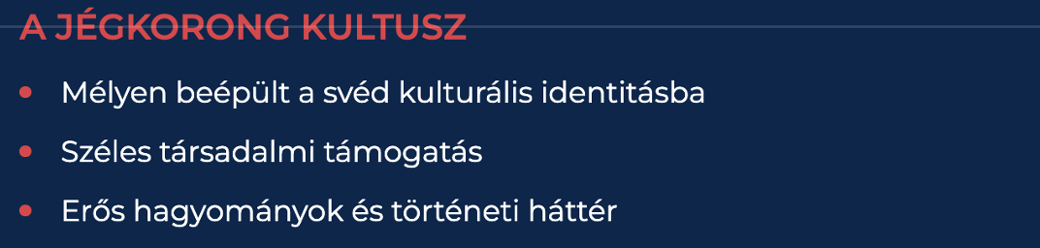
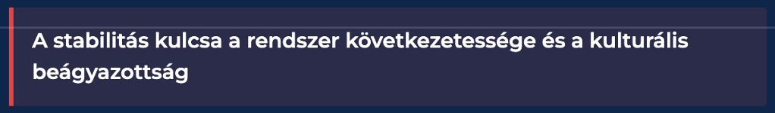
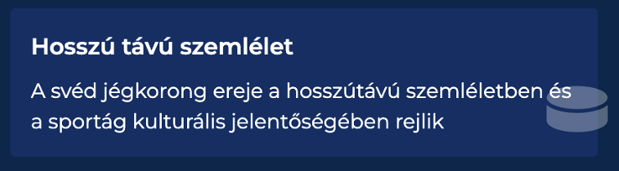

Slide 9
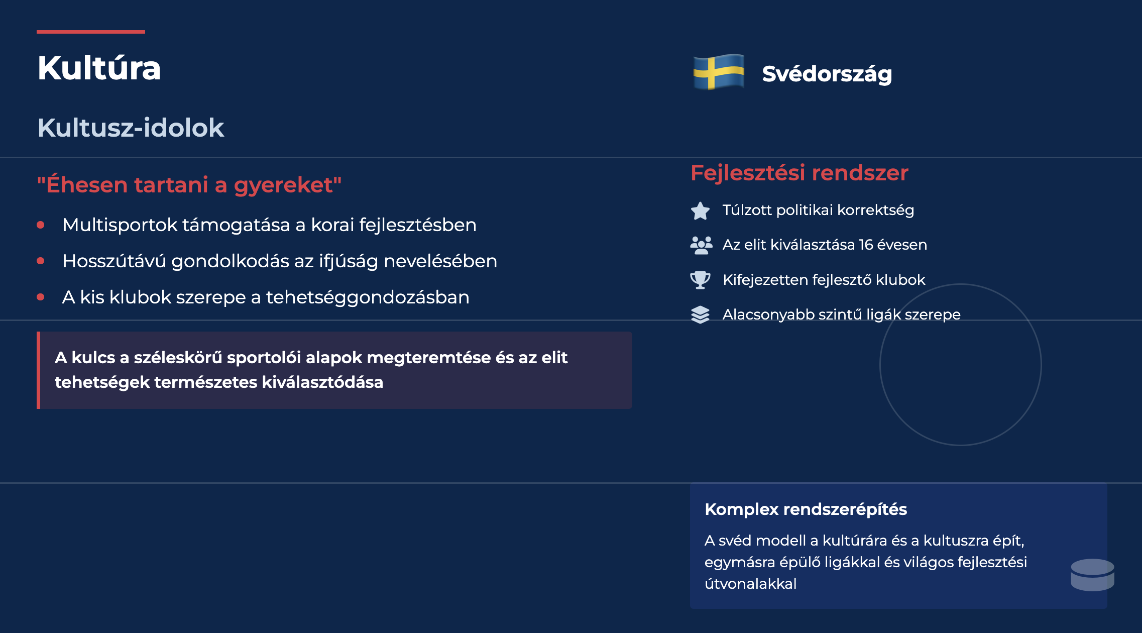

Slide 10
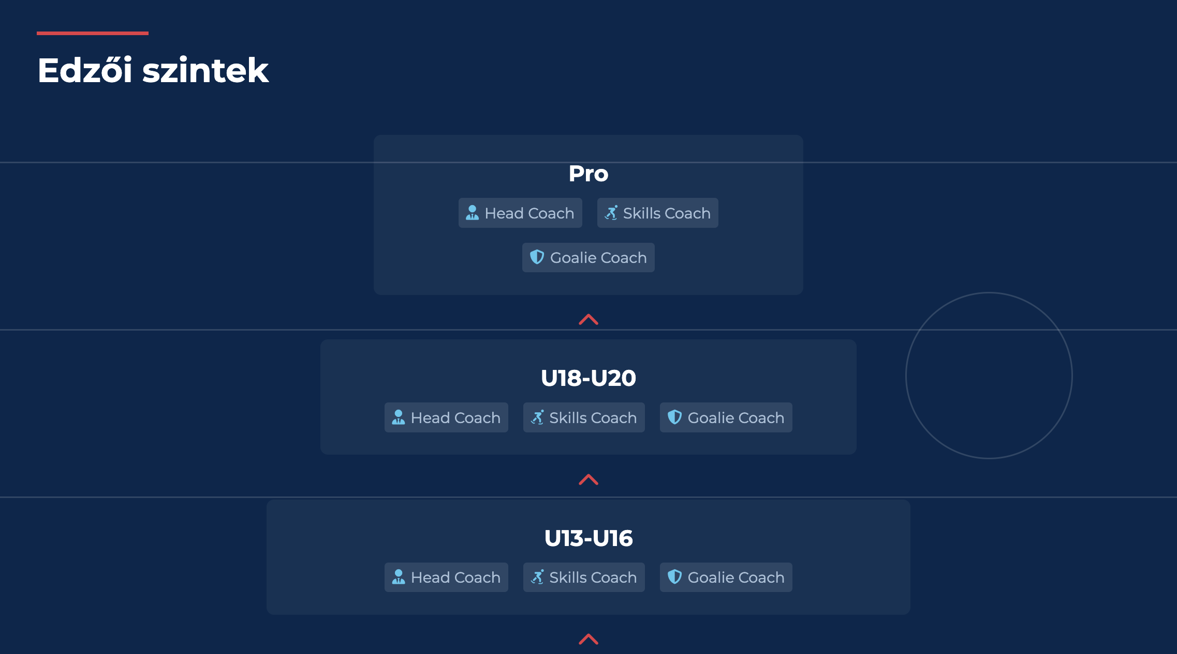
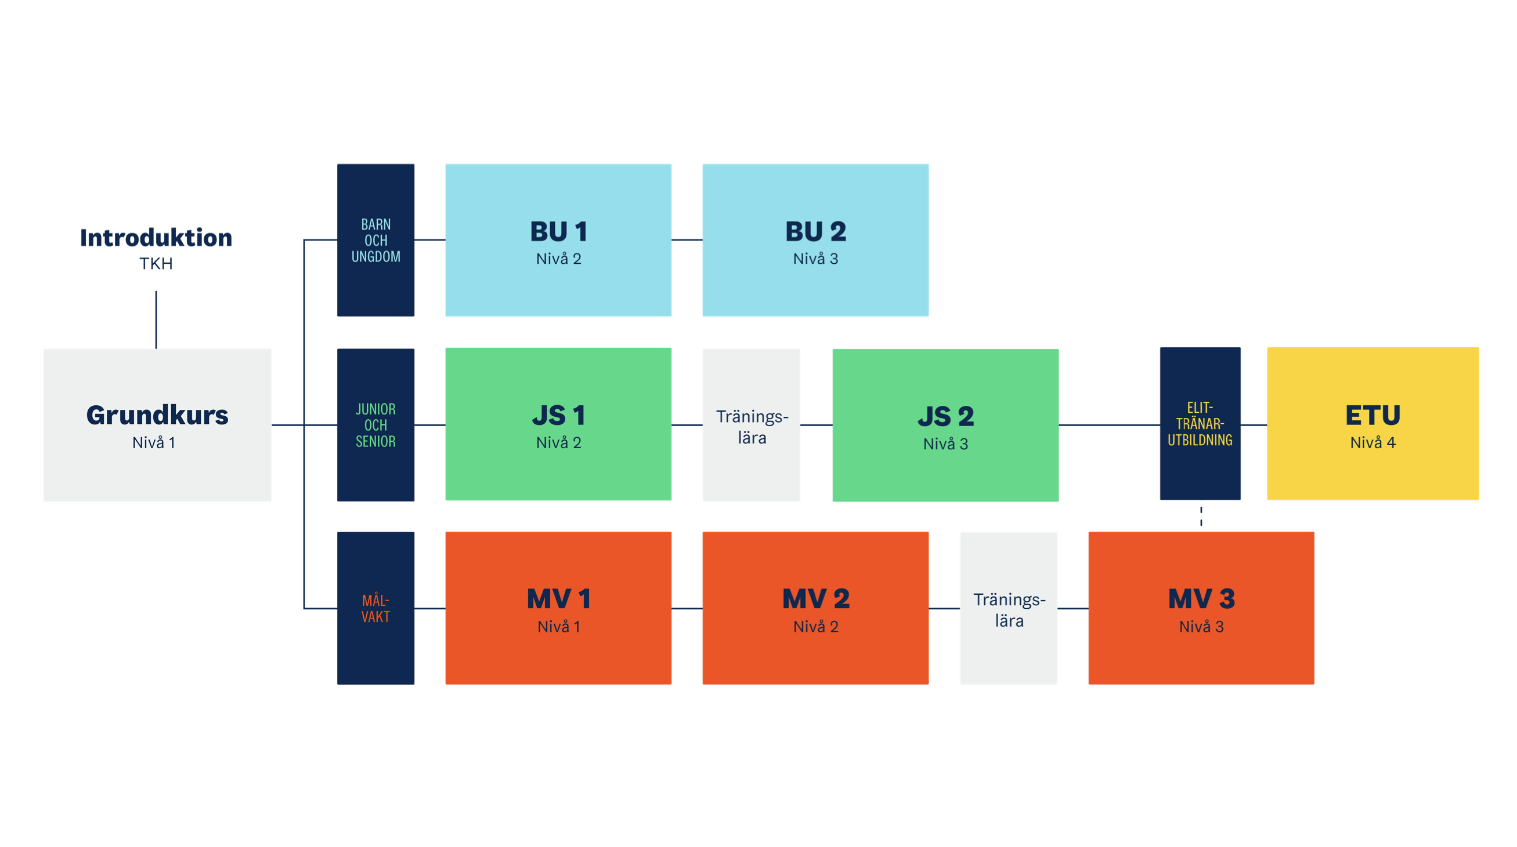

Slide 11
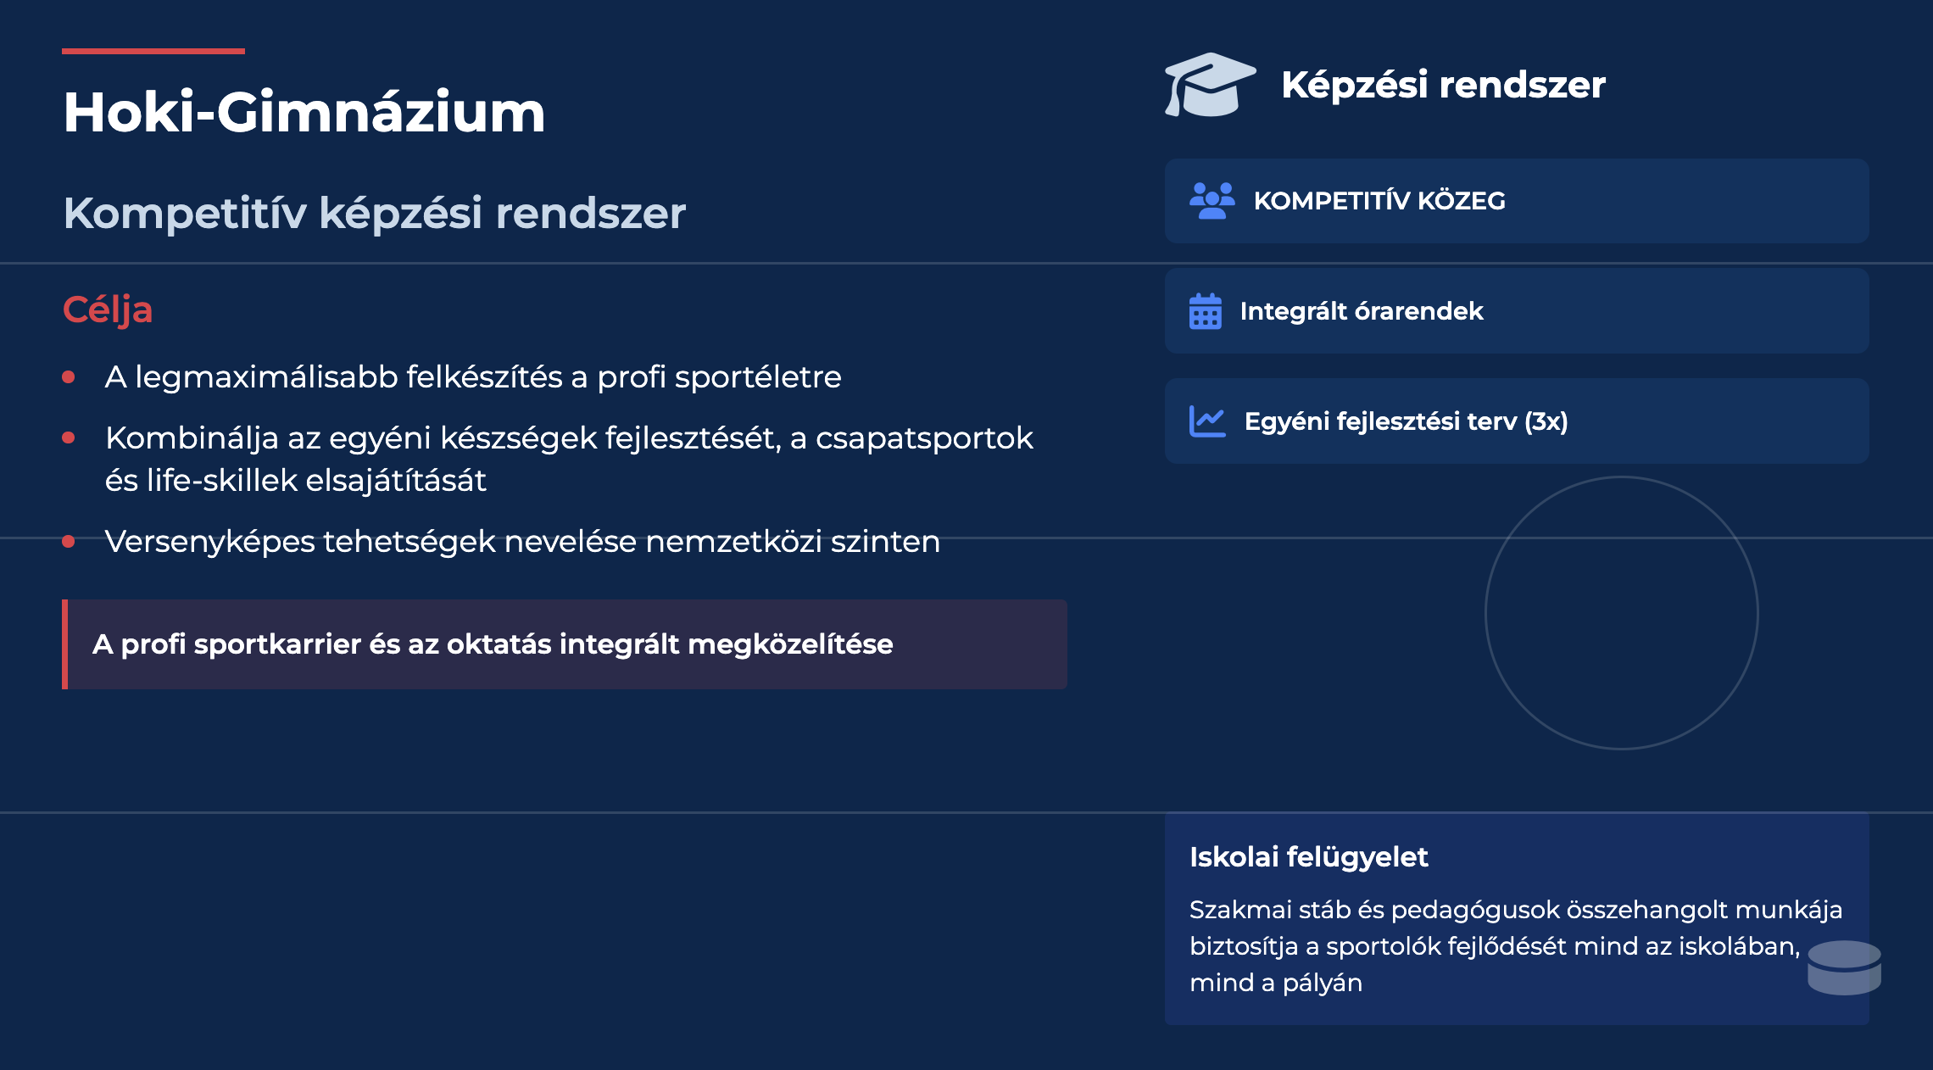

Slide 12
A SVÉD MENTALITÁS
PROBLÉMA
=
MEGOLDANDÓ FELADAT

Slide 13
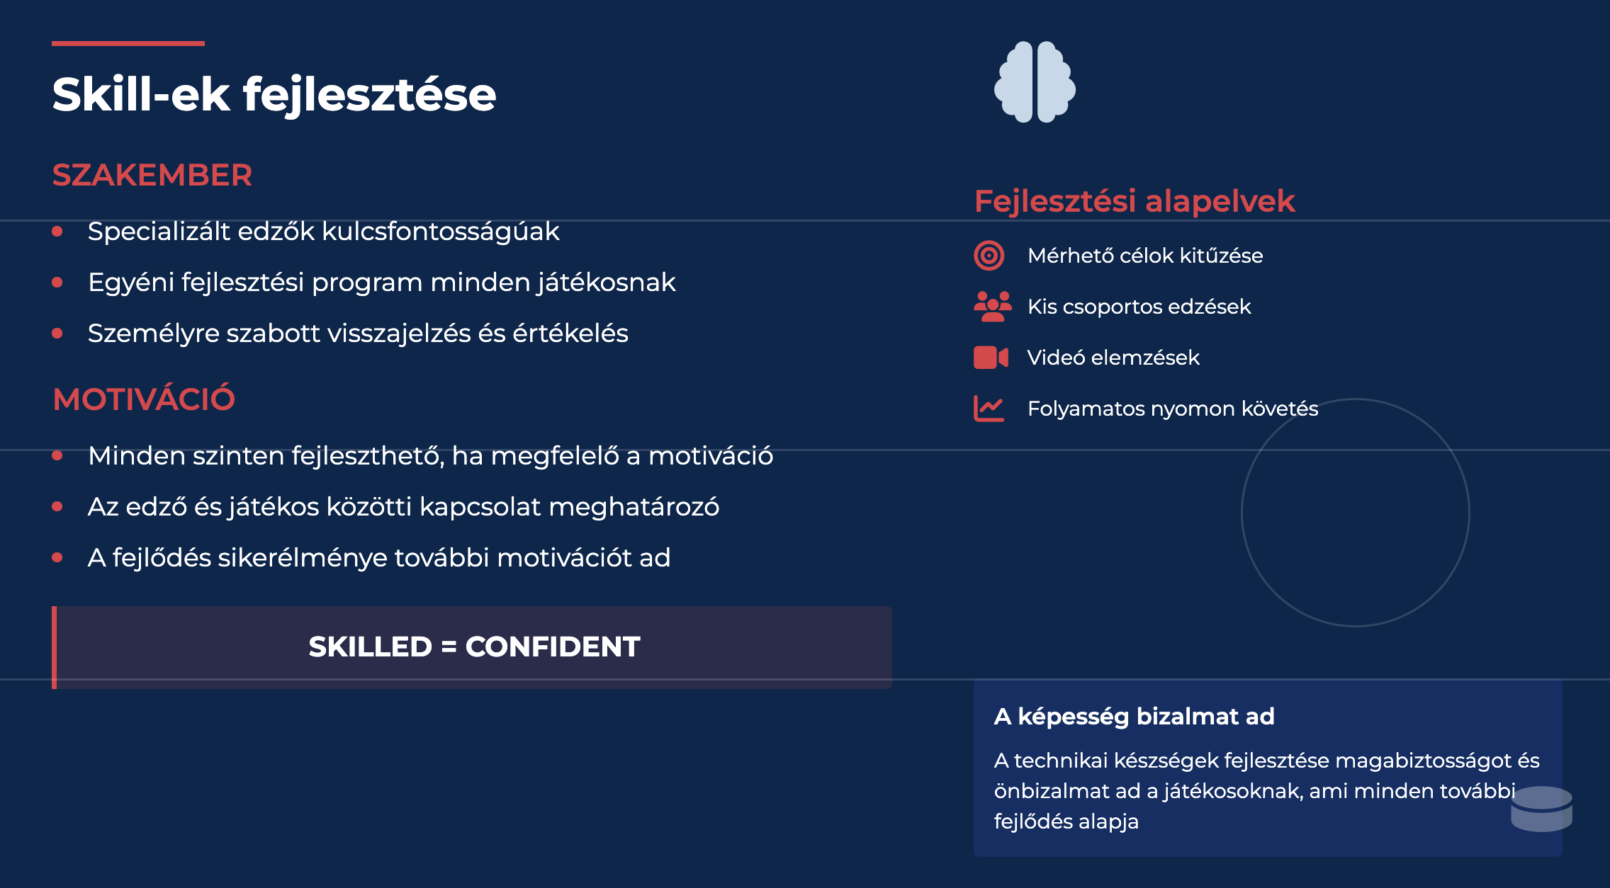
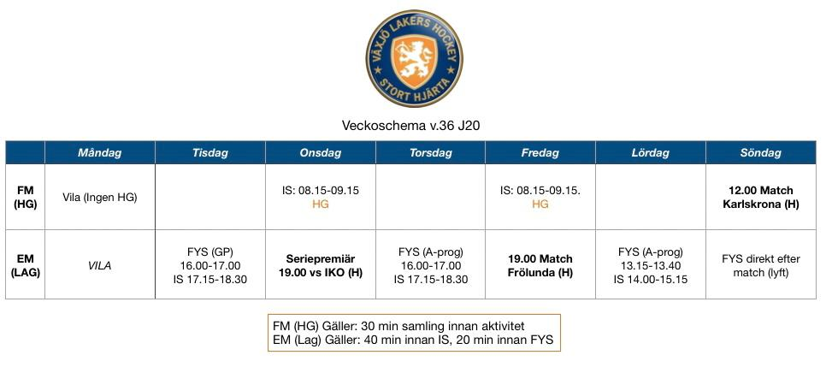

Slide 14
Finn modell
rengeteg egyéni technika
sok kisjáték → döntéshozás
“flow-based” edzések
hangsúly a kreativitáson van
CÉL: technikai dominancia kis helyen
Svéd modell
Nagyobb hangsúly a pozíciós jatékon
Több struktúra, több taktikai elem
” Kreatív = magabiztos
CÉL: taktikai értelemben “rendszerben” játszó csapatjátékosok

Slide 15
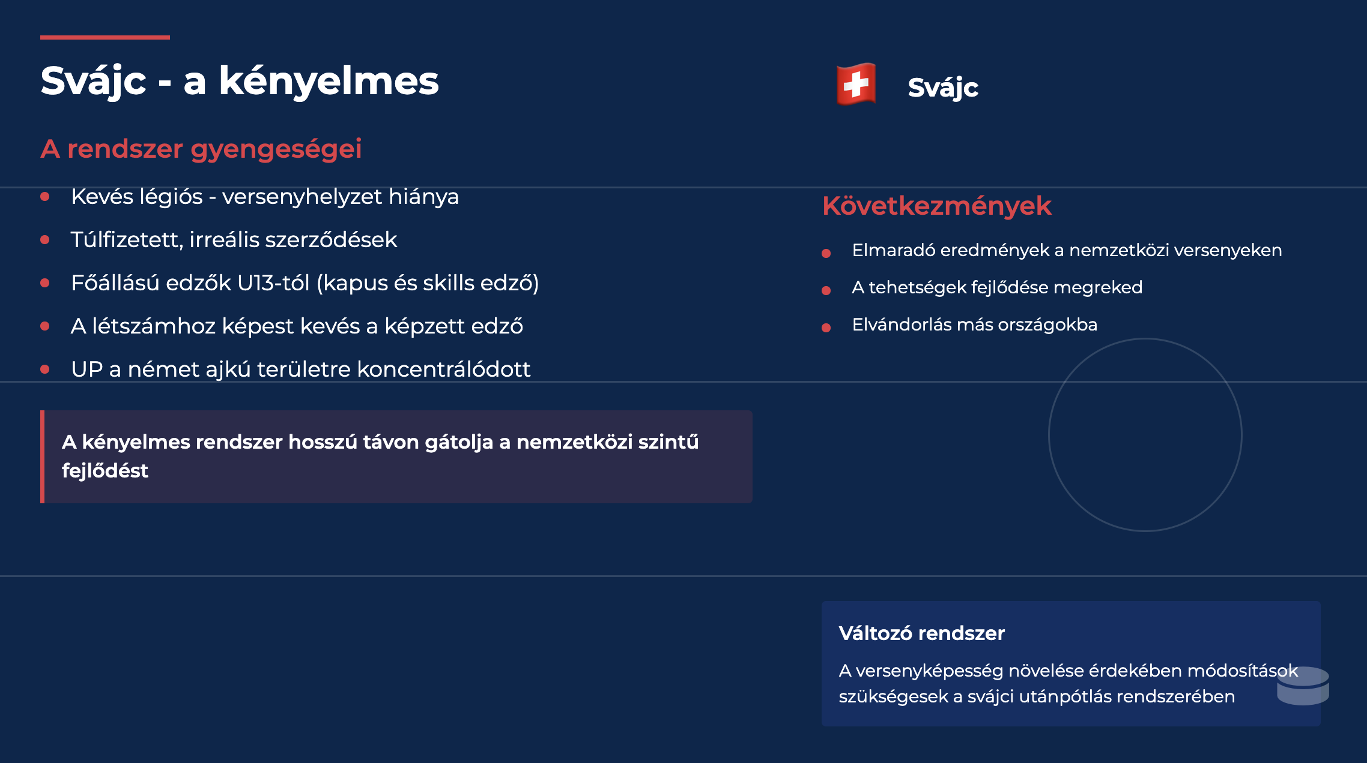
A KOMPETITÍV KÖZEG TELJES HIÁNYA

Slide 16
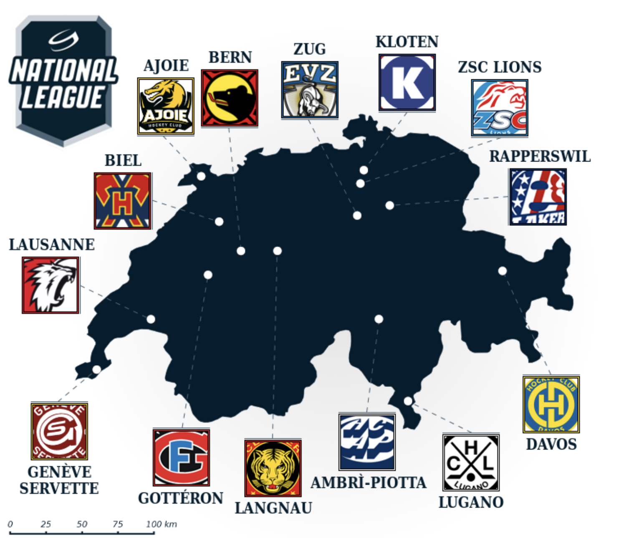

Slide 17
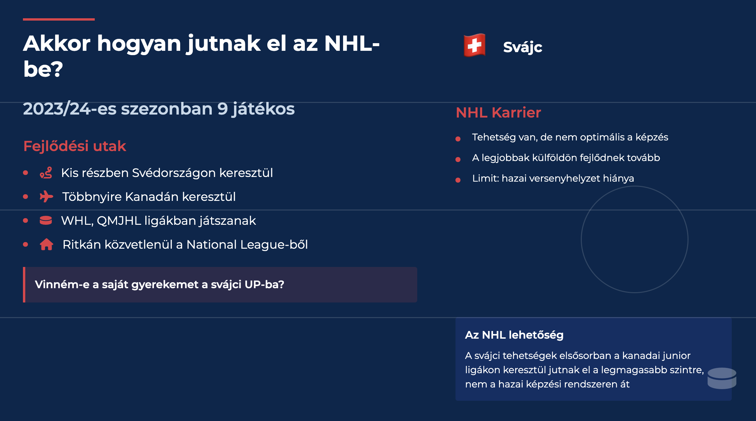
2025/26 os szezonban 11 játékos

Slide 18
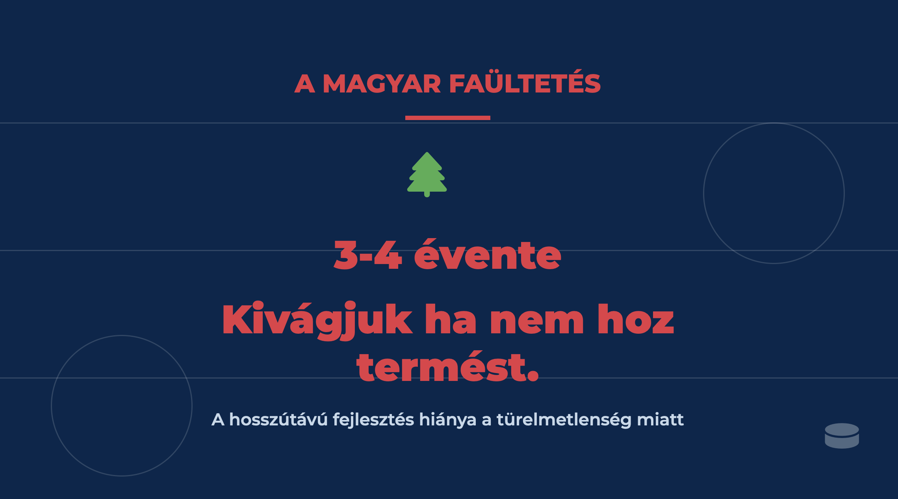

Slide 19
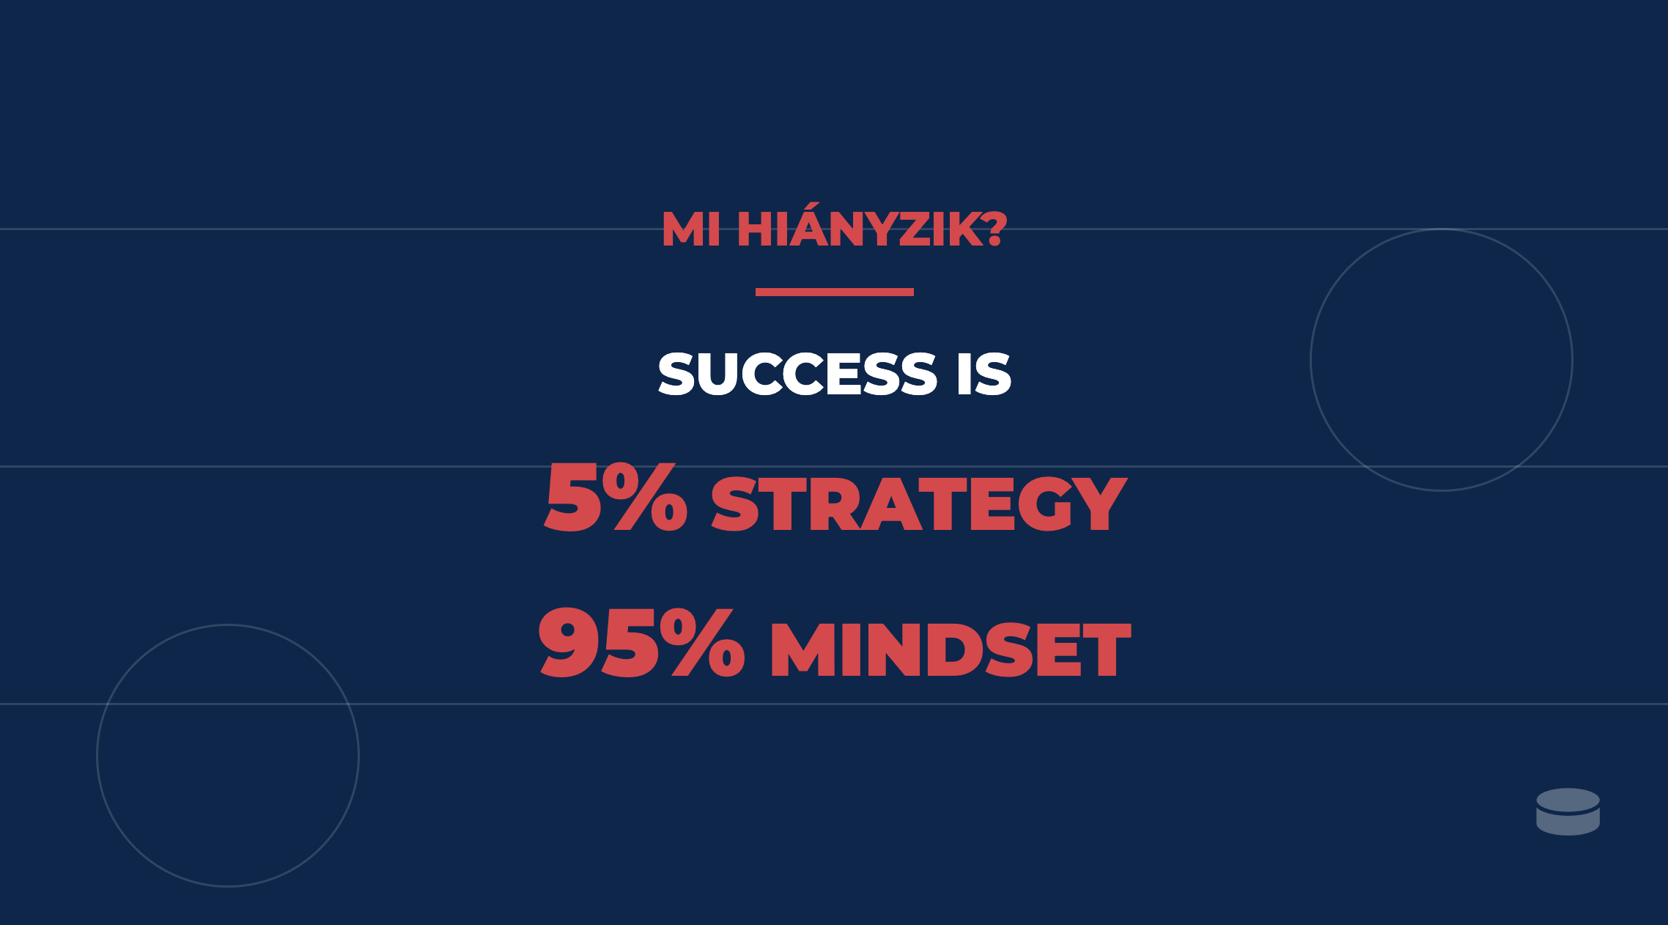
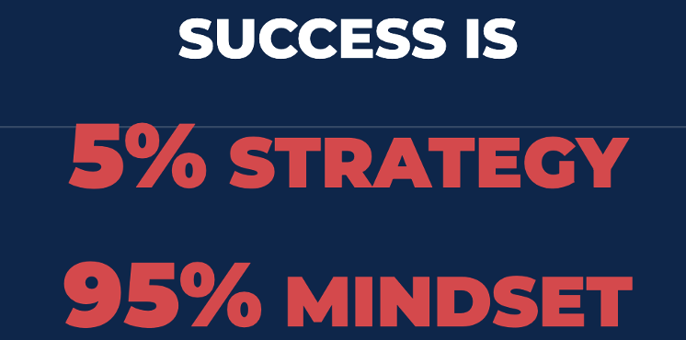

Slide 20
